Slide 1
Практическое руководство по ATAK-CIV 5.7.0

Slide 2
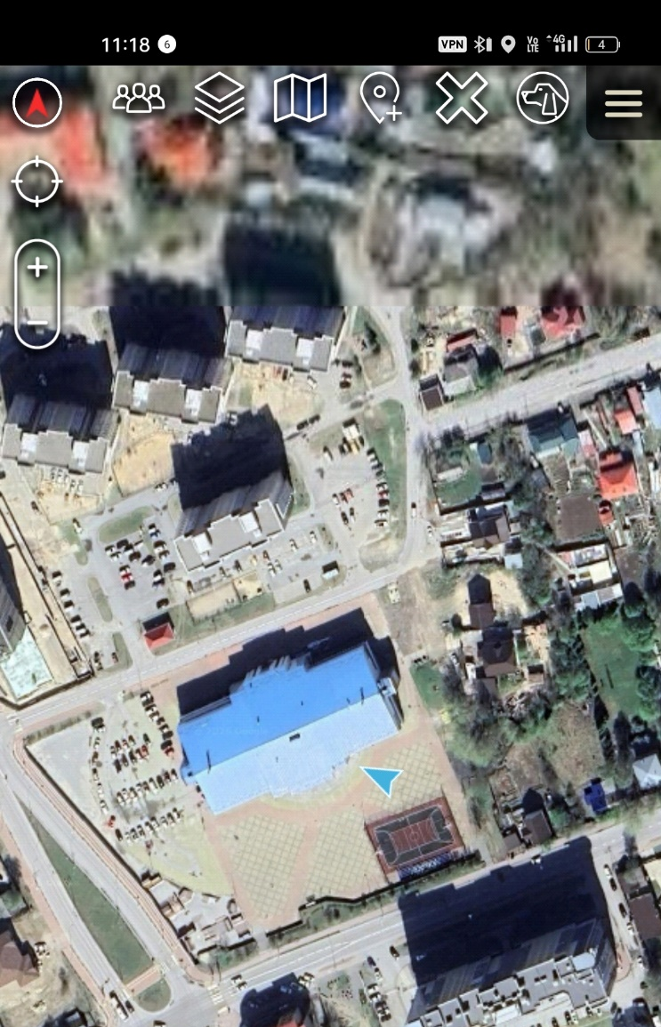
Введение: зачем нам это нужно?
ATAK — это не просто навигатор вроде Яндекс.Карт. Это инструмент, который позволяет всей команде в реальном времени видеть друг друга на полигоне.
Вы всегда знаете, где ваши бойцы.
Вы можете «на ходу» передавать координаты противника без долгих объяснений по радиосвязи в духе: «Ну, он там, за третьим деревом справа от разрушенного кирпичного здания».

Slide 3
Часть 1. Первое включение и настройка связи
!!!! ВАЖНОЕ ПРАВИЛО !!!!
Наш сервер FTS будет запущен ровно за сутки до начала игры. Каждый боец обязан настроить подключение и проверить связь заранее из дома, чтобы на самом полигоне мы не тратили игровое время на технические проблемы.

Slide 4
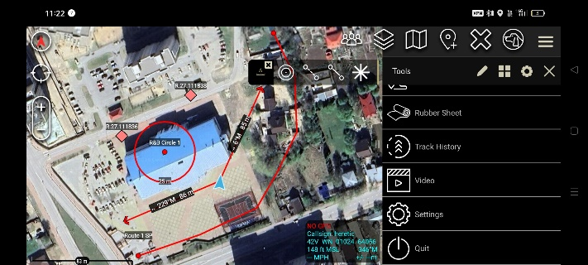
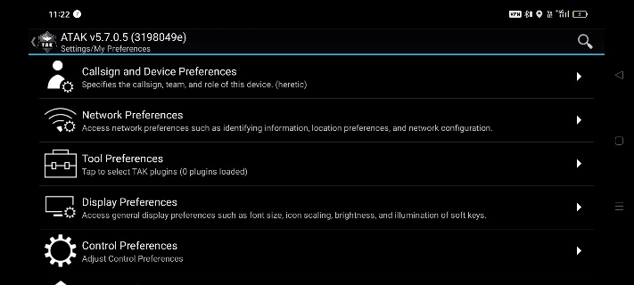
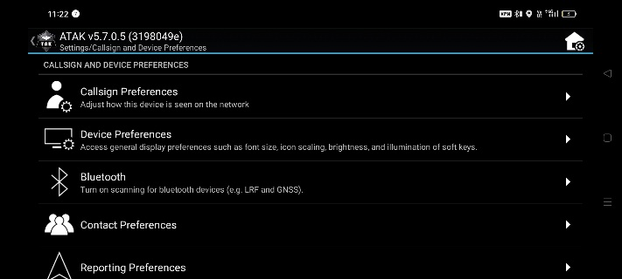
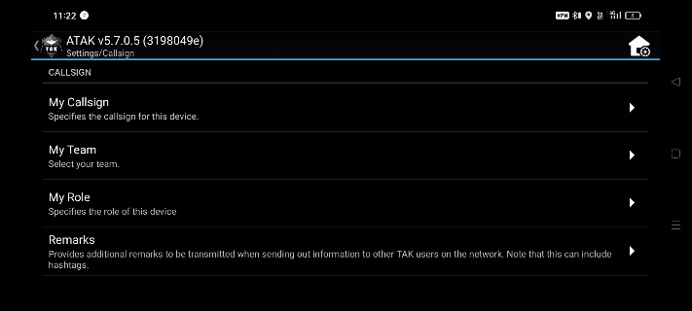
Часть 1. Первое включение и настройка связи
1. Имя и цвет (Позывной)
Открываем главное меню (кнопка ☰ в правом верхнем углу).
Переходим: Settings -> Callsign and Device Preference -> Callsign Preference
В графе My Callsign пишем свой страйкбольный позывной.
В графе My Team выбираем единый цвет нашей команды (например, Blue или Green).
В графе My Role в подразделе Default выбираем соответствующие роли

Slide 5
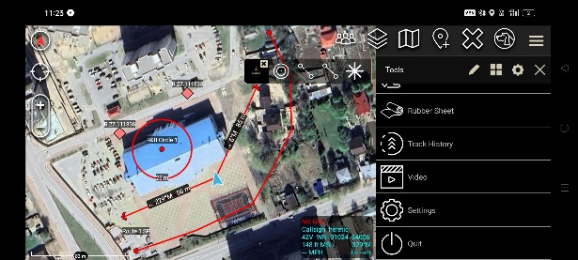
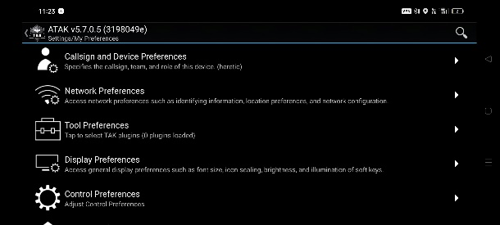
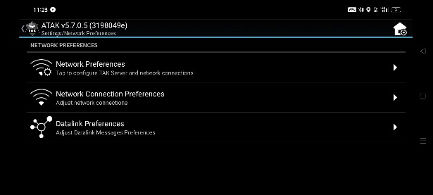
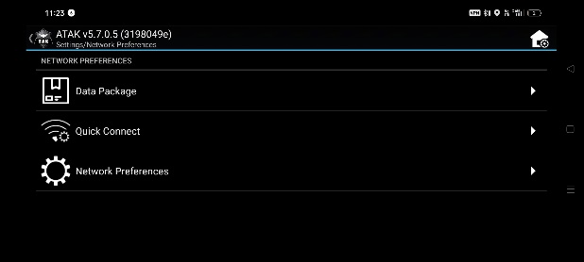
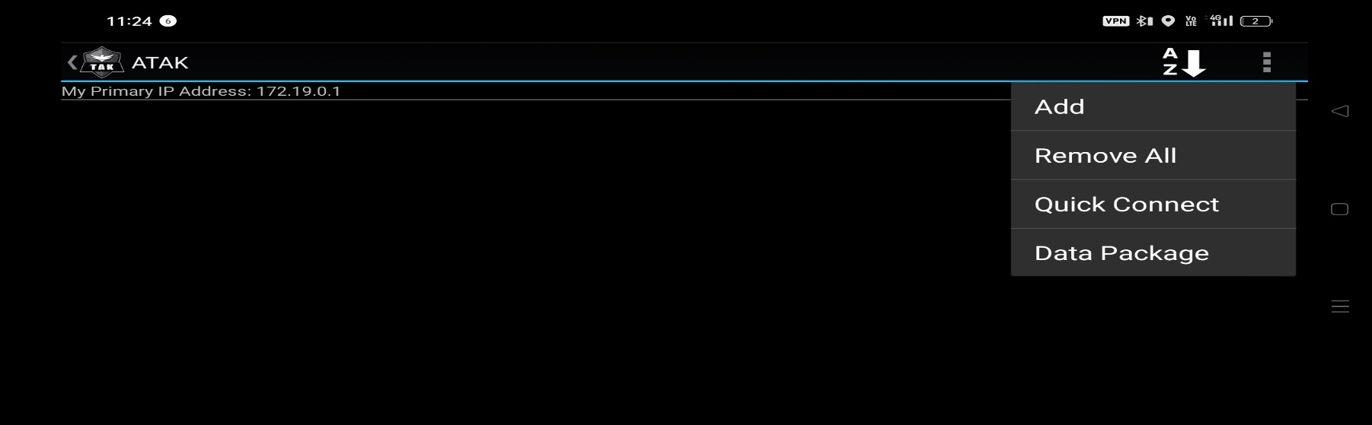
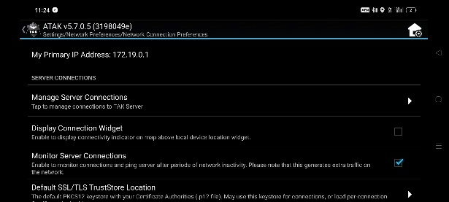
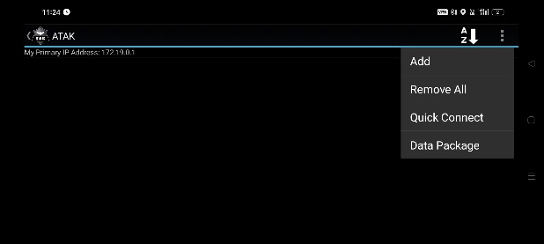
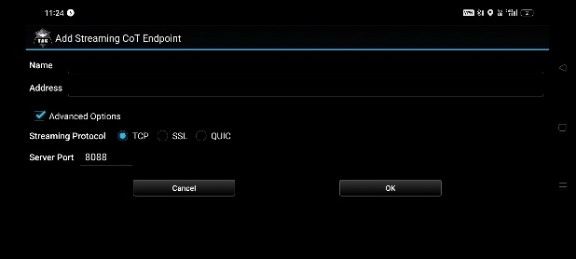
Часть 1. Первое включение и настройка связи
2. Подключение к серверу FTS (Делаем строго за день до игры)
В главном меню ☰ выбираем Settings ->Network Preferences -> Network Preferences -> Network Preferences -> Manage Server Connection.
Нажимаем на точки (+) ->Add.
Заполняем:
Name: Название (пишем, например, FTS_Team)
Address: IP-адрес сервера
Ставим галочку «Advanced Options» и в Streaming Protocol ставим TCP
Port: Номер порта
Проверка связи: Возвращаемся в список серверов. Кружок напротив нашего сервера должен загореться зеленым. Если загорелся — вы в сети, подготовка завершена.

Slide 6
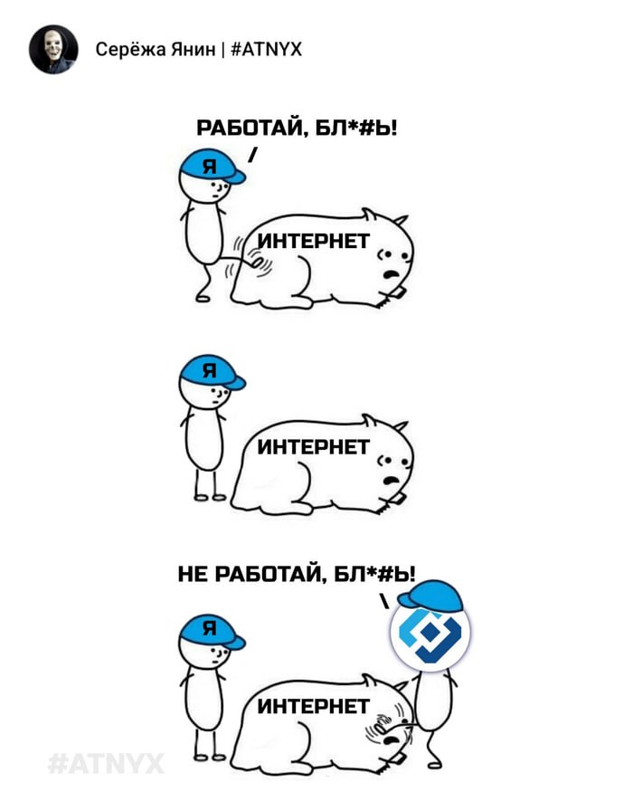
Часть 1. Первое включение и настройка связи
3. Загрузка и установка офлайн-карт
⚠️ ЖЕСТКОЕ ПРАВИЛО ДЛЯ ВСЕЙ КОМАНДЫ: Гражданский ATAK-CIV изначально «заточен» под американские и международные серверы. Российские карты он вообще не загружает по умолчанию. Если вы просто установите программу и приедете на полигон — у вас на экране будет пустая серая сетка. Каждый боец обязан залить в телефон ту конкретную карту полигона, которую подготовил и скинул командир. ATAK на игре будет работать строго и только с нашим файлом карты.

Slide 7
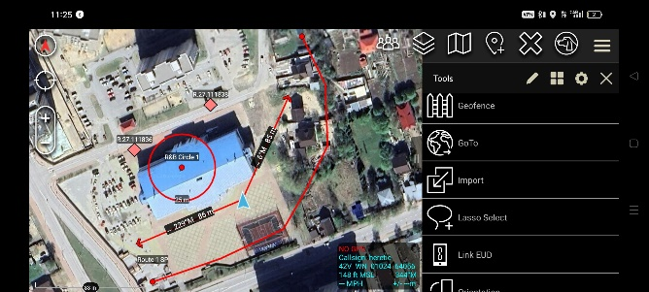
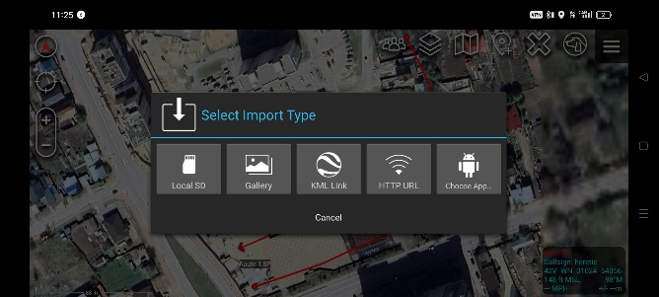
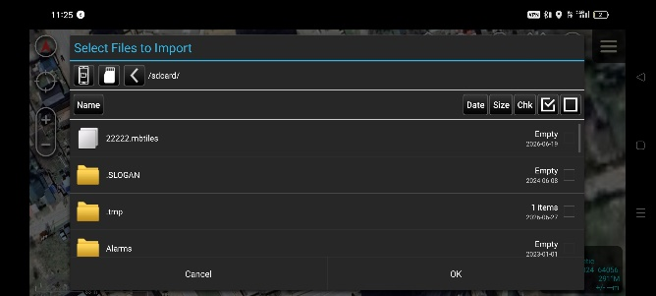
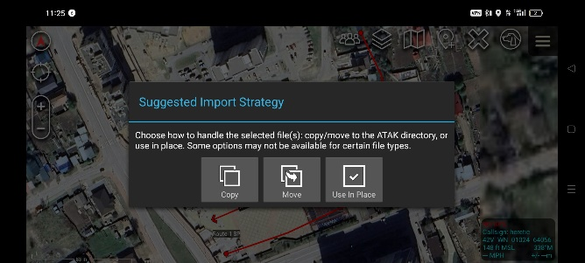
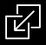
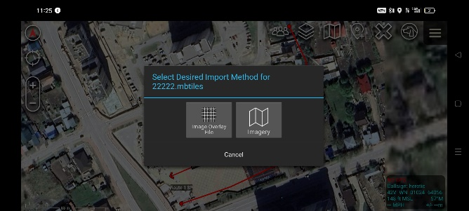
Часть 1. Первое включение и настройка связи
3. Загрузка и установка офлайн-карт
Скачиваем файл карты в формате .mbtitles в память смартфона.
На верхней панели нажимаем кнопку ☰.
Нажимаем кнопку Import ( ).
Выбираем источник Local SD.
В открывшемся проводнике файлов переходим в папку с файлом карты и выбираем его.
ATAK выдаст запрос о способе обработки выбранного файла -> выбираем Copy/
В окне с выбором способа отображения карты выбираем Imagery.

Slide 8
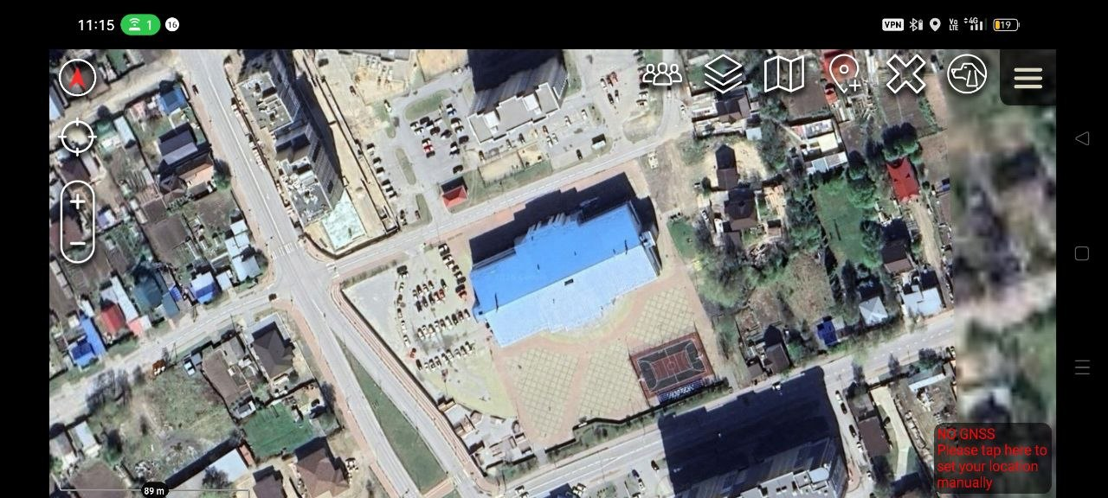
Часть 2. Главный экран и управление (в ландшафтном режиме)
Левый верхний угол (Навигация)
Компас: Показывает на север. Нажатие выравнивает карту строго на север или по направлению игрока.
Прицел («Где я»): Одно нажатие возвращает карту на ваше текущее местоположение.
Масштаб: Кнопки изменения масштаба (быстрее делать привычным жестом двух пальцев).

Slide 9
Часть 2. Главный экран и управление (в ландшафтном режиме)
Верхний ряд (Рабочие инструменты)
Контакты: Список всей команды в сети.
Overlay Manager: Позволяет переключить отображение тегов, маркеров, элементов оверлея, а также настройку способа геопозиционирования
Менеджер данных: Позволяет работать с импортированными данными.
МАРКЕР: Самая важная кнопка! Нажатие на неё позволяет мгновенно поставить метку на карту.
Главное меню: Вызов шторки глубоких настроек и параметров сети.

Slide 10
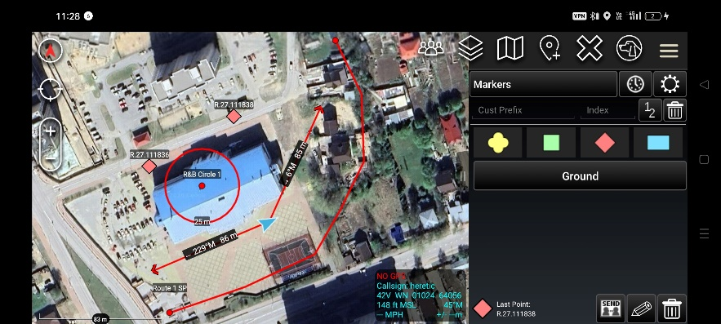
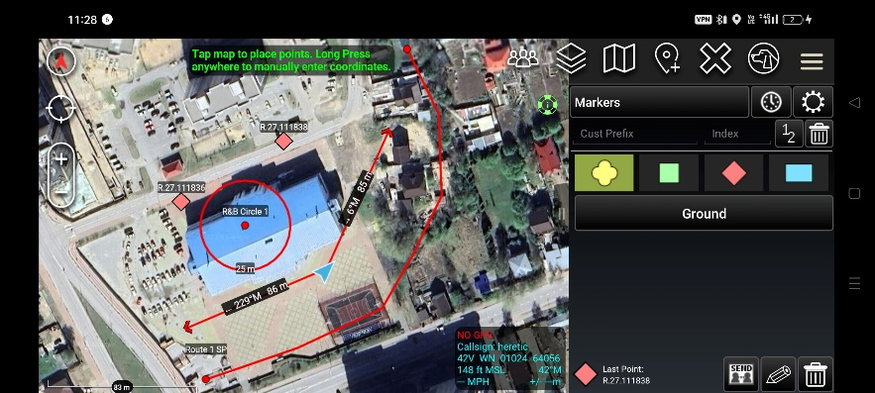
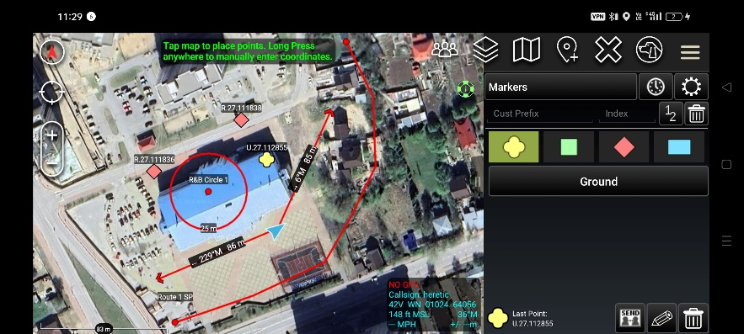
Часть 3. Нанесение меток на карту
1. Библиотека страйкбольных меток (Кнопка )
Обычная точка несет мало информации. При установке маркера (или нажатии на уже созданный) всегда меняйте его Тип (Type) и Значок (Icon) в свойствах, или используйте кастомные иконки.
В ATAK-CIV по умолчанию используются стандартные библиотеки Makres, Mission, Spot Map, Vehicle Models, Reference Point, а так же предустановленные от Google, OSM и т.д.
Пролистывание между библиотеками маркеров осуществляется свайпом влево (вправо).
НАНЕСЕНИЕ МАРКЕРОВ:
Нажимаем
Выбираем маркер.
Нажимаем на карту.

Slide 11
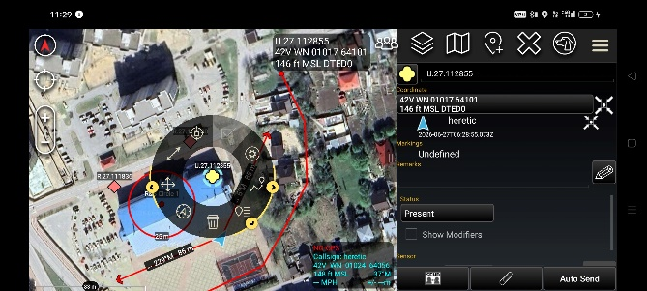
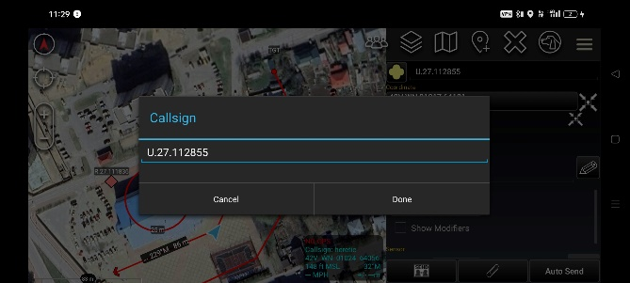

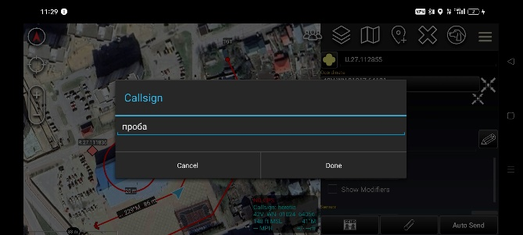

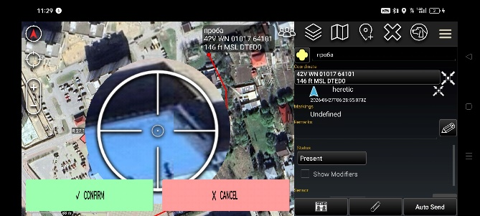
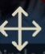
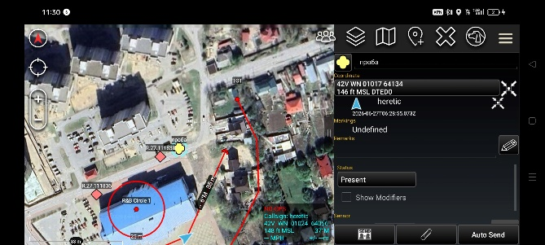
Часть 3. Нанесение меток на карту
2. Изменение, перенос и удаление меток
Чтобы подписать:
Выбрать маркер -> нажать -> ввести название в поле рядом с иконкой (например: «Дот», «Пулемет»).
Чтобы перенести:
Точечный перенос – нажать на маркер, выбрать инструмент и с помощью указателя поправить маркер.

Slide 12
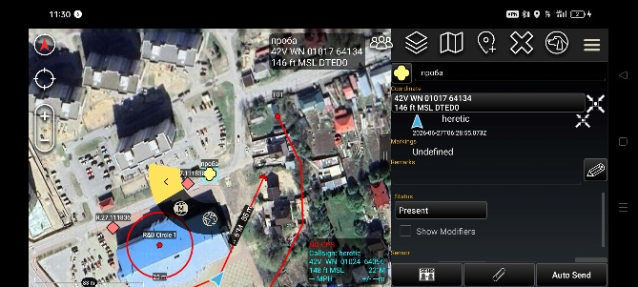
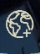
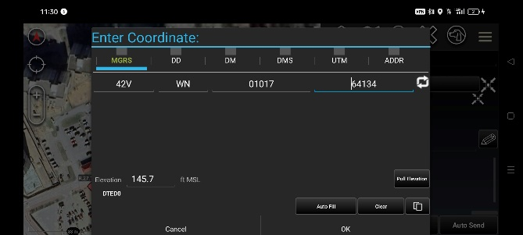
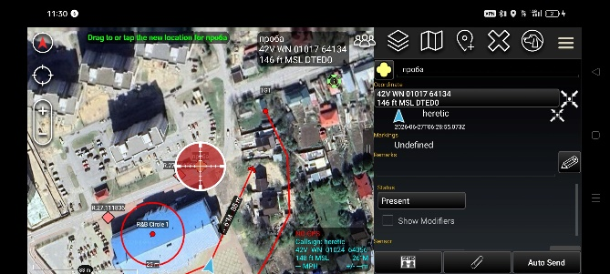
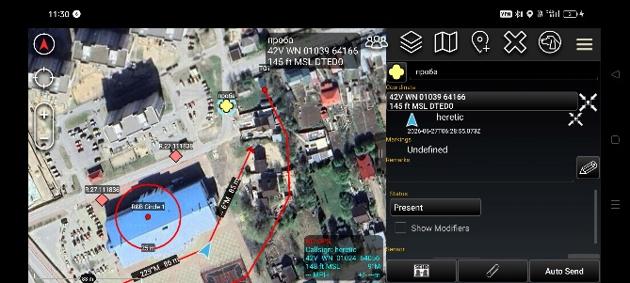
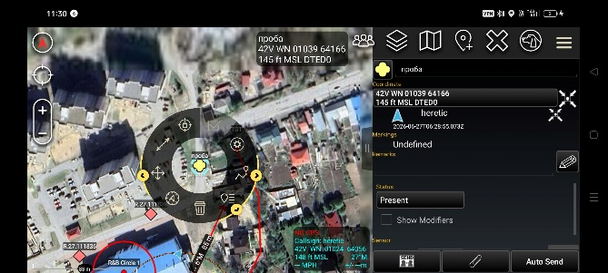
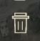
Часть 3. Нанесение меток на карту
2. Изменение, перенос и удаление меток
По координатам – нажать на маркер -> удерживать , нажать на -> в появившемя окне ввести географические координаты.
На живую – удерживаем маркер -> перенести в нужное место на карте.
Чтобы удалить:
Если противник уничтожен или задача выполнена, нажмите на метку -> выберите значок Корзины.

Slide 13
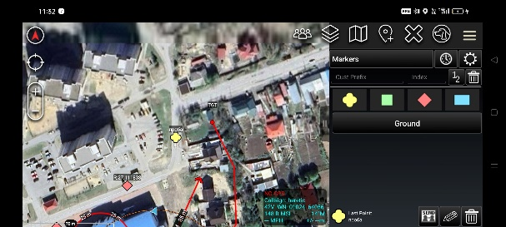
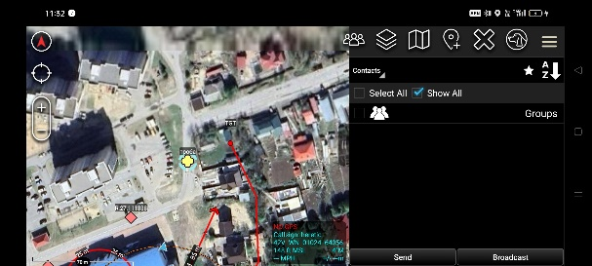
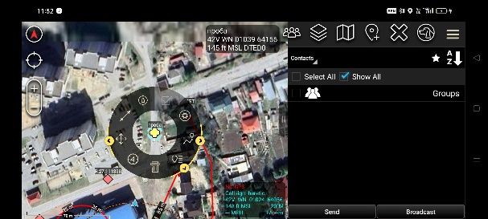
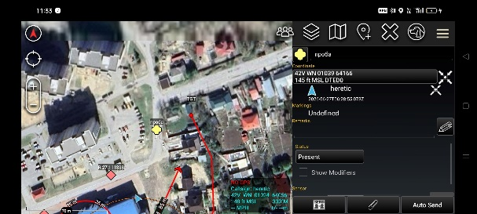

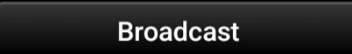
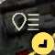

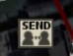
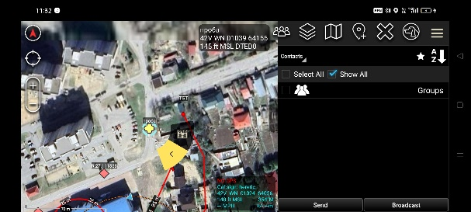
Часть 3. Нанесение меток на карту
3. Отображение метки для всех пользователей внутри одной сети
Способ А
После добавления метки, внизу в панели меток будет отмечена последняя нанесенная метка.
Жмет кнопку и кнопку
Способ Б
Выбираем маркер, жмем кнопку , в панели жмем и кнопку
Способ В
Выбираем маркер, жмем кнопку (удержанием), жмем ,
и кнопку

Slide 14


Часть 3. Нанесение меток на карту
4. Адресное управление: Распределение бойцов по точкам
Чтобы не создавать кашу на экранах, командир может выдавать персональные задачи конкретным людям:
Выбираем метку.
Выполняем действия как в п.3 ч.3 Инструкции, однако вместо кнопки
выбираем пользователей и жмем

Slide 15
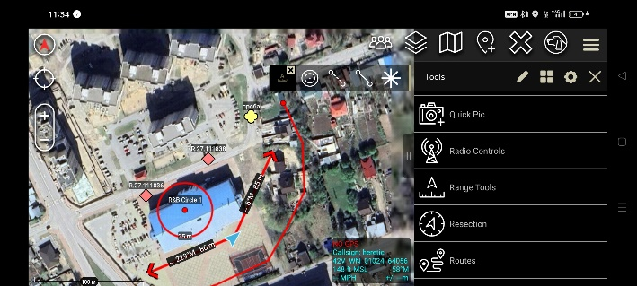
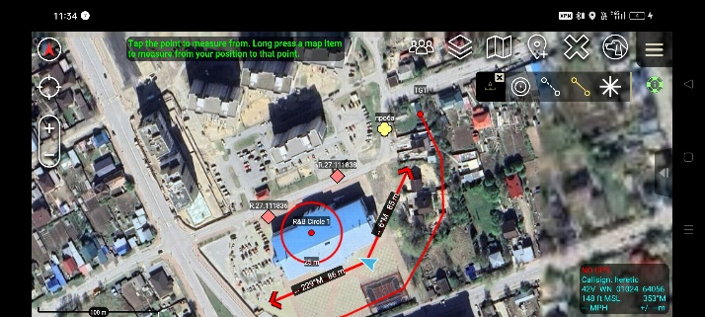
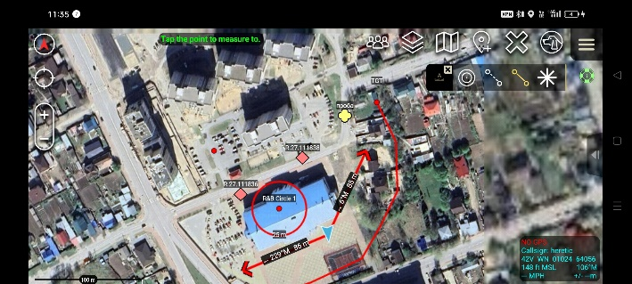
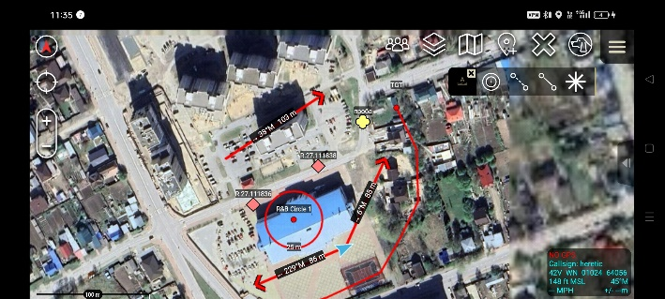


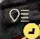




Часть 3. Нанесение меток на карту
5. Как показать направление движения для всей команды сразу и отдельным игрокам
Если нужно быстро задать вектор атаки, маневра или отхода, используем инструмент Range Tool:
Открываем главное меню (кнопка ☰ )
Выбираем инструмент Range Tool.
В правом меню выбираем R&B line или Dynamic R&B line
Выбираем начало и конец точки.
Выбираем созданную линию, жмем кнопку , в параметрах задаем цвет и вид линии, правим название и жмем кнопку .
Как и с простыми метками, либо жмем (со всеми) или выбираем отдельных игроков и жмем кнопку .

Slide 16







Часть 3. Нанесение меток на карту
6. Сложный маркерный маршрут для всей команды сразу или отдельным игрокам
Если необходимо показать извилистый, скрытный маршрут в обход построек, необходимо:
Открываем главное меню (кнопка ☰ ).
Выбрать инструмент Routes
Нажать кнопку
Выбрать тип маршрута (walking) и нажать кнопку Manual Entry.
Далее рисуем маршрут путем добавления точек поворота или при помощи инструмента Draw ведем пальцем по маршруту.
После жмем END.
Способ отправки маршрута ничем не отличается от способа отправки маркеров и направлений (SEND)

Slide 17







Часть 3. Нанесение меток на карту
Расчет расстояний и инструмент «Круг угрозы»
Расчет расстояний
Выбираем себя или иную метку.
В круговом меню жмем
Указываем конечную точку
Круг угрозы
В инструменте «Range Tools» выбираем R&B Circle , ставим на карте сначала центр окружности, вторым нажатием определяем радиус окружности
При необходимости диаметр можно поправить через

Slide 18






Часть 3. Нанесение меток на карту
Создание тактических зон (Инструмент )
Для создания тактических зон используется инструмент Drawing Tools
Открываем главное меню (кнопка ☰ ).
Выбираем инструмент Drawing Tools .
Выбираем форму и рисуем зону.
В разделе настроек можно выбрать цвет, заполнение, прозрачность зоны.
Публикация – через кнопку SEND.

Slide 19











Часть 3.1. Пакетная работа с маркерами и иными знаками
Для пакетной работы с маркерами, маршрутами и картами (скрытие, удаление и т.д.) используется инструмент Overlay Manager
Вариант А «Скрытие меток» С помощью кнопки скрываем либо категорию, либо отдельные метки
Вариант Б «Удаление меток» Жмем , жмем Delete, выбираем все метки или те, что не нужны.
Жмем Delete

